Slide 1
資料５
令和3年度 法人業務実績について
令和4年7月25日

Slide 2
資料概要
1. 法人概要
業務概要
業務実績にかかる重点項目
令和3事業年度業務実績の概要
機能強化事業の進捗状況
施設一元化に向けた取り組み
3
8
11
15
22
25

Slide 3
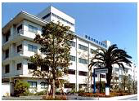
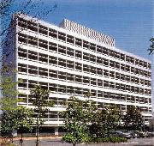

1. 法人概要
大阪健康安全基盤研究所の創設
大阪府立公衆衛生研究所（1880年 警察部衛生課）
大阪市立環境科学研究所
（1906年 市立大阪衛生試験所）
2017年4月 統合・独立行政法人化
設立目的
公衆衛生に係る調査研究、試験検査及び研修指導並びに公衆衛生情報等の収集、解析、提供等の業務を通じて、健康危機事象への積極的な対応をはじめ、行政機関等への科学的かつ技術的な支援を行い、もって住民の健康増進及び生活の安全確保に寄与することを目的とする。
キャッチフレーズ
地域とともに健康な未来へ 〜公衆衛生の向上に寄与し、人々の健康増進に貢献する〜

Slide 4
※地方衛生研究所とは
<設置の目的>
地方衛生研究所は、地域保健対策を効果的に推進し、公衆衛生の向上及び増進を図るため、都道府県又は指定都市における科学的かつ技術的中核として、関係行政部局、保健所等と緊密な連携の下に、
・調査研究
・試験検査
・研修指導
・公衆衛生情報等の収集、解析、提供
を行うことを目的とする。
地方衛生研究所設置要綱
(昭和51年9月 厚生事務次官通知)
各都道府県、政令市、
一部特別区及び中核市
全国に84機関
都道府県別
機関数

Slide 5
※保健所等との連携
病院・飲食店等
感染症・食中毒に係る検査、収去検査
検体・情報
指導・処分・情報提供
保健所
[関係行政部局]
保健所管轄
大阪府・市
検査依頼
結果通知・情報提供
堺市
中核市
地衛研
地方衛生研究所
保健所（大阪市、堺市、東大阪市、高槻市、豊中市、枚方市、八尾市、寝屋川市、吹田市、府内9箇所）

Slide 6
1. 法人概要
施設概要
 | 森ノ宮センター | 天王寺センター
前身 | 大阪府立公衆衛生研究所 | 大阪市立環境科学研究所
所在地 | 大阪市東成区中道1－3－69 | 大阪市天王寺区東上町8－34
最寄駅 | 森ノ宮（JR、Osaka Metro） | 鶴橋（JR、Osaka Metro、近鉄）
施設概要 | 1959年（S34）竣工【築62年】 本館4階 別館6階 敷地面積：5,791㎡ 延床面積：11,571㎡ | 1974年（S49）竣工【築47年】 本館9階 別館3階 敷地面積：5,477㎡ 延床面積：9,615㎡ （大阪市立環境科学研究センターを含む）

Slide 7
1. 法人概要
役員及び組織体制
総務課 6名
総務部
管理課 19名
（28名）
庶務課 3名
（天王寺C）
研究企画課 4名
【役員】
理事長 （1名）
副理事長 （1名）
理事 （1名）
監事 （2名）
（非常勤）
企画部
（7名）
精度管理室 3名
健康危機管理課 7名
公衆衛生部
（9名）
疫学解析研究課 2名
細菌課 15名
微生物部
ウイルス課 17名
（45名）
微生物課 13名
（天王寺C）
食品化学１課 21名
食品化学２課 18名
（天王寺C）
衛生化学部
役職員数 155人
（令和4年3月31日現在 監事除く）
（63名）
医薬品課 10名
生活環境課 14名

Slide 8

2. 業務概要
総務部・企画部・公衆衛生部の主な業務
総務部
・法人の運営管理
・人事労務、庶務、法務、文書管理
・予算、経理、財産管理
企画部
・調査研究に関する企画調整
・試験検査の信頼性確保
公衆衛生部
・健康危機事象への対応
・基幹地方感染症情報センターの運営（感染症法に基づく業務）
・疫学解析研究

Slide 9
2. 業務概要
微生物部の主な業務
感染症分野（感染症法、予防接種法に基づく検査業務）
・各種感染症の確定診断と発生動向調査
・病原体を媒介する節足動物の調査研究
・感染症に関する疫学調査・解析・研究
・各種感染症の感受性調査
食品衛生分野（食品衛生法に基づく検査業務）
・食中毒の原因因子の検索・同定
・市販食品の安全性に関する試験・検査

Slide 10
2. 業務概要
衛生化学部の主な業務
食品衛生分野（食品衛生法に基づく検査業務）
・食品添加物、残留農薬、アレルギー物質、遺伝子組換え食品、重金属、カビ毒、汚染物等の検査・研究
・栄養成分の試験検査
医薬品分野（薬機法に基づく検査業務）
・医薬品等の品質確保及び健康被害防止に関する検査・研究
・危険ドラッグに関する試験・研究
生活環境分野（水道法に基づく検査業務）
・水道水等の微量有害物質の検査・研究
・環境中の放射能調査
・環境微生物の検査、研究

Slide 11
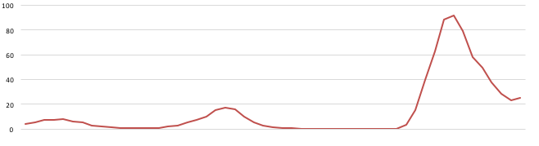
3. 業務実績にかかる重点項目（新型コロナウイルス感染症関連）
（千人）
＜令和3年度新型コロナウイルス陽性者数の推移＞
4月
5月
6月
7月
8月
9月
10月
11月
12月
1月
2月
3月
●検査関係
PCR検査 | 変異株スクリーニング | ゲノム配列解析
ウイルス課 微生物課 | ウイルス課 | ゲノム解析チーム
約 28,000 件 | N501Y： 612検体（〜6月） L452R：1,674検体（6月〜） ins214： 86検体（3月〜） | 2,381検体 （6月〜： 48検体/週） （1月〜：144検体/週）

Slide 12
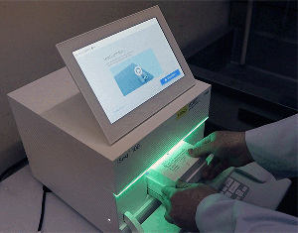
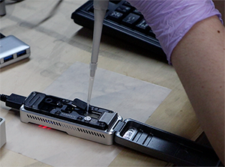


3. 業務実績にかかる重点項目（新型コロナウイルス感染症関連）
●ゲノム解析チームの立ち上げ
解析の目的
・ワクチン効果を左右するウイルス株の検出
・感染リンクの追跡、クラスター対策
・感染拡大対策の評価
ゲノム調査
（微生物部・衛生化学部）
コロナ全ゲノム配列の確定
抗原性、病原性、感染力の変化について解析
ゲノム解析チーム
府内情報
（公衆衛生部・O-FEIT）
国内外情報
（公衆衛生部・微生物部）
感染拡大に寄与する共通性
（集団性、重症例、渡航状況等）
国内外の変異株の情報収集
保健所・大阪府・大阪市
感染研

Slide 13
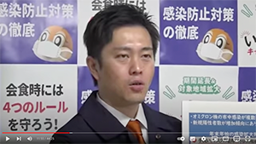
3. 業務実績にかかる重点項目（新型コロナウイルス感染症関連）
●行政への還元、連携状況 等
大阪府
（HC含)
大阪市
（HC含)
中核市
（HC含)
検査依頼
各種結果
定例ミーティング
週報
各種クラスター報告書
各種情報・データ提供
提言
ゲノム解析結果
ゲノム解析レポート
大安研
O-FEIT
検査課
ゲノム解析
チーム
情報共有
（定例ミーティング等）
感染研
13

Slide 14


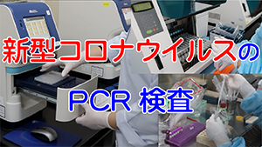
3. 業務実績にかかる重点項目（感染症拡大防止・情報発信）
●実地疫学専門家の養成
・実地疫学研修（国立感染症研究所）に研究員を派遣（2年の研修期間終了）
研修課程において、新型コロナウイルス感染症クラスター対策班の一員として
活動（大阪集団発生事案）
●情報発信
・報道機関連絡会の開催（毎月1回）
・大安研ちゃんねるの開設：大安研HPや大阪府健康アプリ「アスマイル」とリンク

Slide 15
4. 令和3事業年度業務実績の概要
大項目番号：1
第１ 住民に対して提供するサービスその他の業務の質の向上に関する目標を達成するためとるべき措置
１．行政及び住民に対して果たすべき役割の維持と強化
(3) 試験検査機能の充実
重点
○迅速かつ正確な検査の実施：
・急増する新型コロナウイルス検査需要への対応（約2.8万件）
検査機器の追加整備・法人内での応援体制
変異株スクリーニング（N501Y、L452R、ins214）の実施
・新型コロナウイルスの全ゲノム配列解析への取組み（全所体制）
・業務統一化：検査の集約
新型コロナウイルス変異株スクリーニング、HIV、麻疹、風疹
ウエストナイルウイルス、二酸化硫黄
○信頼性確保・保証業務の実施：
・信頼性確保意識の醸成を図るため、e-ラーニング形式の研修を実施
・各試験検査部門に対し、信頼性確保部門が内部監査等を実施
・外部精度管理調査：食品衛生検査、許可試験、水質検査、感染症検査、
医薬品GMP検査等（計23件）で、良好な結果を確認

Slide 16
4. 令和3事業年度業務実績の概要
大項目番号：2
第１ 住民に対して提供するサービスその他の業務の質の向上に関する目標を達成するためとるべき措置
１．行政及び住民に対して果たすべき役割の維持と強化
(4) 調査研究機能の充実
・新型コロナウイルスに関する研究
ワクチン接種者における既存株・変異株等に対する中和抗体価の測定
・重点研究課題の選定、推進：2課題
細菌の細胞内動態に関する遺伝子発現量、環境水中の薬剤耐性菌
・外部有識者による調査研究評価：総合評価の平均3.75（5段階評価）
・外部研究資金獲得支援：募集情報の収集・周知、ピアレビュー制度の活用
・学術分野、産業界等連携：受託研究（12件）、共同研究（22件）の実施
＜研究の論文発表・著書等による成果発表数及び外部資金への応募状況＞
数値目標
 | 単年度 | 5か年
成果発表 | 76件以上 | 380件以上
外部資金応募 | 40件以上 | 200件以上
 | H29 | H30 | R1 | R2 | R3 | 合計
成果発表 | 102件 | 79件 | 121件 | 90件 | 71件 | 463件
外部資金応募 | 72件 | 67件 | 63件 | 48件 | 42件 | 292件

Slide 17
4. 令和3事業年度業務実績の概要
大項目番号：3
第１ 住民に対して提供するサービスその他の業務の質の向上に関する目標を達成するためとるべき措置
１．行政及び住民に対して果たすべき役割の維持と強化
(5) 感染症情報の収集・解析・提供業務の充実
(6) 研修指導体制の強化
重点
・東京オリンピック・パラリンピック競技大会：感染症強化サーベイランスを実施
・新型コロナウイルス感染症の疫学調査支援活動で得られた発生状況を
府内保健所に発信（週1回）
・報道機関連絡会を毎月開催：感染症情報等についての情報提供、解説を実施
・「大安研ちゃんねる」の開設：動画による情報提供を開始
重点
＜府内関係職員を対象とした技術研修回数及び国内外関係者の研修・見学者数＞
数値目標
 | 単年度 | 5か年
技術研修 | 12回以上 | 60回以上
研修・見学 | 200人以上 | 1000人以上
 | H29 | H30 | R1 | R2 | R3 | 合計
技術研修 | 27回 | 34回 | 27回 | 9回 | 14回 | 111回
研修・見学 | 350人 | 280人 | 384人 | 64人 | 146人 | 1224人

Slide 18
4. 令和3事業年度業務実績の概要
大項目番号： 4
第１ 住民に対して提供するサービスその他の業務の質の向上に関する目標を達成するためとるべき措置
１．行政及び住民に対して果たすべき役割の維持と強化
(1) 健康危機事象発生時等における研究所の果たすべき役割
(2) 平常時における健康危機事象発生時への備え
２．地方衛生研究所の広域連携における役割
３．特に拡充すべき機能と新たな事業展開
（1）健康危機管理対応
（2）疫学解析研究への取り組み
（3）学術分野及び産業界との連携
重点
・疫学調査チーム（O-FEIT）の活動
国立感染症研究所と連携し、府内保健所を支援
積極的疫学調査による情報からリスク評価を実施
府内保健所職員に対し、疫学研修を実施
・衛生微生物技術協議会（近畿レファレンスセンター）：16種中12種の微生物を担当
・他の地方衛生研究所及び大阪市立環境科学センターと共同研究を実施
・府内保健所等（中核市）からの依頼検査を実施（5,804件）
・排水検査開始に向けての準備：環境計量証明事業の登録、検査料金の設定等
・新型コロナウイルスゲノム解析チームの立ち上げ：現状把握及びリスク評価の実施
大阪に特徴的な変異株：府内担当部局等と情報共有し、流行拡大阻止に貢献
重点
重点

Slide 19
4. 令和3事業年度業務実績の概要
大項目番号： 4
第１ 住民に対して提供するサービスその他の業務の質の向上に関する目標を達成するためとるべき措置
３．特に拡充すべき機能と新たな事業展開
（1）健康危機管理対応
（2）疫学解析研究への取り組み
（3）学術分野及び産業界との連携
重点
・実地疫学研修（国立感染症研究所）に研究員を派遣
新型コロナウイルス感染症対策本部クラスター対策班として活動し、
大阪府内の集団発生事案にて、感染症拡大防止対策等に貢献
・数理疫学モデル等を用いた疫学解析研究：
新型コロナウイルス感染症の発生予測と予測精度の評価
過去最大のRSウイルス感染症の流行について、流行原因の検討
・大学との連携
共同研究、連携大学院、講義、研修等
・産業界の支援
行政、医薬品製造業者等からの医薬品承認審査、試験法設定等の相談に対応

Slide 20
4. 令和3事業年度業務実績の概要
大項目番号： 5
第２ 業務運営の改善及び効率化に関する目標を達成するためとるべき措置
１ 業務運営の改善
２ 職員の能力向上に向けた取組
・法人運営や業務上の課題：役員及び各部長による協議の場を設置
議論による方向付けを実施
・事務の効率化：検査成績書等について公印を省略（偽造防止対策等）
・一元化施設における組織再編案の策定
・施設一元化に伴う検査手数料の改定作業を推進
・人材の確保：研究職採用試験の実施、7名の採用を決定
・大阪府立環境農林水産総合研究所・大阪産業技術研究所との合同研修を実施
管理職職員（ハラスメント防止）、新規採用職員（ビジネスマナー）
・人事評価制度：令和3年度評価結果を令和4年度に給与反映
・職員表彰：優秀職員等の表彰

Slide 21
4. 令和3事業年度業務実績の概要
大項目番号： 6
第３ 財務内容の改善に関する目標を達成するためにとるべき措置
第９ その他業務運営に関する重要事項の目標を達成するためとるべき措置
第10 地方独立行政法人大阪健康安全基盤研究所の業務運営並びに財務及び会計に関する
大阪府市規約第４条で定める事項
１ 施設及び設備機器の活用及び整備
・健全な財務運営：ホームページを活用した一般競争入札の実施（41件）
・公認会計士による会計研修の実施：経理実務担当職員及び幹部職員対象
・快適な職場環境の形成：安全衛生委員会（各種活動）、産業医（健康相談・研修）
・環境への負荷低減：法人環境方針に基づき各種数値目標の設定、概ね達成を確認
・コンプライアンスや研究活動における不正防止に関する研修の実施
・一元化施設への円滑な移行
一元化施設整備工事
検討チームの設置：移設移転、管理体制、危険物、検査室情報管理システム等

Slide 22
5. 機能強化事業の進捗状況
１ 健康危機管理部門疫学チームの設置
広く最新の公衆衛生・健康危機管理情報を収集、評価
健康危機事象発生時に保健所等による実地疫学調査を支援
疫学調査チーム（O-FEIT)の活動 【大項目番号：4（小項目番号：8）】
大阪府内保健所で疫学調査支援活動を実施
疫学調査情報からの状況把握、感染拡大のリスク評価を実施し、
府内保健所、大阪府・大阪市に情報を還元
府内保健所職員に対して疫学研修の実施
国立感染症研究所実地研修を受講 【大項目番号：4（小項目番号：8）】
実地疫学専門家養成コースの研修： 研究員を派遣（2年の研修終了）
研修課程において、クラスター対策班の一員として活動し、大阪の感染
拡大防止に貢献

Slide 23
5. 機能強化事業の進捗状況
２ 疫学解析研究部門の設置
疾病の流行に影響を与えている多様な要因を解析し、対応策を探索
試行研究等を実施し、成果を行政に助言
疫学解析研究への取り組み 【大項目番号：4（小項目番号：9）】
新型コロナウイルス感染症等について、数理疫学モデルを用いた
疫学解析等を実施、行政に情報還元
３ 試験検査の信頼性確保部門の設置
内部精度管理等により、試験検査の作業手順を確認し、指摘・指導
精度管理室による信頼性確保・保証業務の実施
【大項目番号：1（小項目番号：2）
研究員を対象とした研修を実施
内部監査等：各種試験検査ごとに実施し、必要に応じて改善措置を要請
外部精度管理：食品衛生、感染症等（計23件）で良好な結果を確認

Slide 24
5. 機能強化事業の進捗状況
４ 府内中核市に対する支援体制の構築
職員向け技術研修の実施、対応困難となる高度な試験検査の受入
府内中核市に対する支援体制の構築 【大項目番号：4（小項目番号：7）】
依頼検査の実施：5,804件 （新型コロナウイルス、感染症、食中毒、食品等）
５ 学術分野・産業界への支援・連携体制の確立
地方衛生研究所の強みを生かした連携の深化、相談機能の強化
学術分野・産業界への支援・連携体制の確立 【大項目番号：2（小項目番号：4）】
【大項目番号：4（小項目番号：10）】
受託研究12件、共同研究22件の実施
大学生に対して研修や講義を実施
行政、医薬品製造業者等からの医薬品承認審査等の相談に対応
H29 | H30 | R1 | R2 | R3
542 | 1,262 | 2,837 | 11,799 | 5,804

Slide 25
6. 施設一元化に向けた取り組み
１ 業務統一化プランの作成 【大項目番号：1（小項目番号：1）】
・両センターが一体となり、新型コロナウイルス検査（変異株含む）に対応
・全所体制で新型コロナウイルスの全ゲノム配列解析を実施
・両センター実施検査業務の一部を集約（片寄）し、標準作業書を統一
・情報交換会議の定期開催・機器共同利用の推進
２ 一元化施設整備 【大項目番号：6（小項目番号：15）】
・機器類の新規調達、更新、移設、廃棄リストの更新
・検討チームの設置：管理体制、危険物、検査室情報管理システム 等
３ 一元化施設の整備スケジュール（予定）
 | H29年度 |  |  |  | H30年度 |  |  |  | H31(R1)年度 |  |  |  | R2年度 |  |  |  | R3年度 |  |  |  | R4年度
一元化施設
撤去
基本計画
基本設計
実施設計
建設工事
※
・工法設計
・構造設計
・設備設計 等
・設計図作成 等
【移転】
▲
供用開始
撤去工事
（地中）
実施設計
撤去工事
（地上）
※ 外構工事はR5年1月～2月を予定。

Slide 26
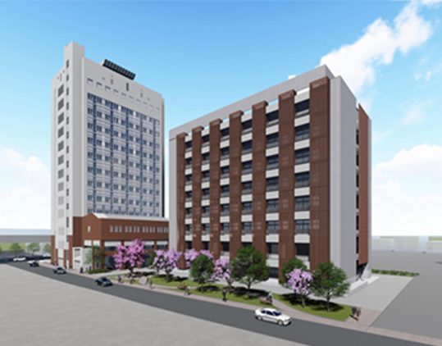
6. 施設一元化に向けた取り組み
４ 一元化施設の整備
◆ 整備主体：(地独)大阪健康安全基盤研究所 ＜府市が施設整備費を補助＞
◆ 施設配置イメージ ◆ 一元化施設イメージパース（⭐︎の位置より）
中央大通り
N
【敷地面積：約6,500㎡】
南館
地上８階建
北館
（旧健康科学センタービル改修）
地上13階
地下1階建
車両出入口
南館
地上8階建
北館
地上 13 階
地下 1 階建
⭐︎

